Slide 1


Radiologická fyzika a radiobiologie
3. cvičení

Slide 2
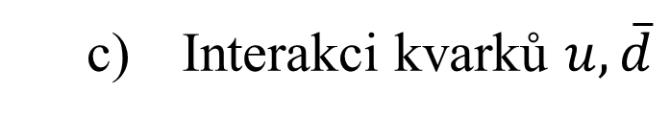
Opakování částice
Jaké částice mohou vzniknout při:
  Interakci kvarků u,d,d?
Řešení
  Interakci elektronu a pozitronu?
Řešení
  Interakci kvarků $u,\overline{d}$
Řešení
  Interakci kvarků u,u,d?
Řešení
  Interakci neutronu a antineutronu?
Řešení
  Interakci dvou fotonů každý o energiích 511 keV?
Řešení

Slide 3
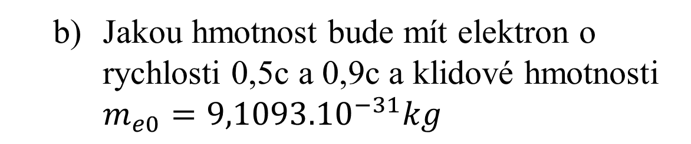
Relativita
Vypočtěte:
  Jakou hmotnost bude mít pilot stíhačky, který má klidovou hmotnost 80 kg a letí rychlostí 1000 m.s⁻¹
Řešení
  Jakou hmotnost bude mít elektron o rychlosti 0,5c a 0,9c a klidové hmotnosti $m_{e0}={9,1093.10}^{−31}kg$
Řešení
  Jak dlouho by trvala cesta vesmírnou lodí (0,7c) ze Země na Slunce (1,5.10¹¹m) pro pozorovatele ze Země a jak dlouho pro pilota?
Řešení

Slide 4
Dualismus a vlnění
Vypočtěte:
  Jakou vlnovou délku má elmag. vlnění o frekvenci 50 MHz?
Řešení
  Jakou úhlovou rychlost (kruhovou frekvenci) má světlo o vlnové délce 400 nm?
Řešení
  Jakou vlnovou délku a frekvenci má vlnění, které se pohybuje rychlostí 330 m.s⁻¹ s periodou 50 ns?
Řešení

Slide 5
Dualismus a vlnění
Vypočtěte:
  Vlnění o kruhové frekvenci 3.10¹⁰ s⁻¹ se šíří rychlostí 2.10⁵ m.s⁻¹. Jaká je jeho vlnová délka?
Řešení
  Pružina kmitá s frekvencí 0,25 Hz. Její fázový posun je π rad a amplituda výchylky je 20 cm. Určete okamžitou výchylku po 4s od začátku pozorování.
Řešení
  Jaká je frekvence pružiny, pokud fázový posuv je -π/2 rad, amplituda je 50 cm a okamžitá výchylka po 3s je -25 cm?
Řešení

Slide 6
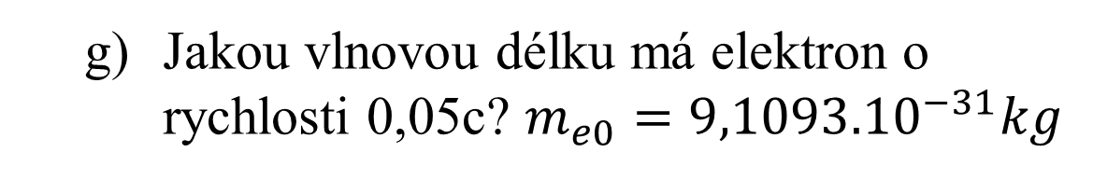
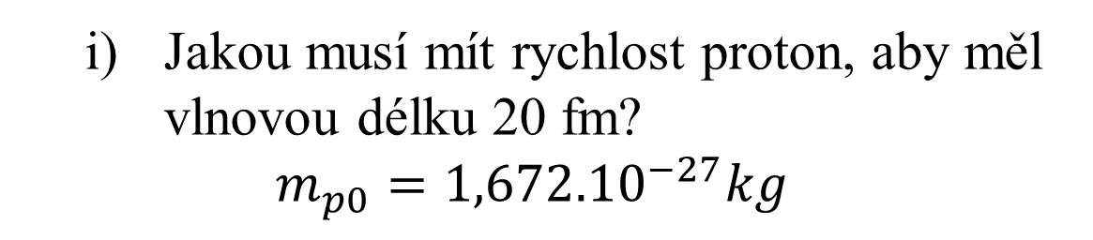
Dualismus a vlnění
Vypočtěte:
  Jakou vlnovou délku má elektron o rychlosti 0,05c? $m_{e0}={9,1093.10}^{−31}kg$
Řešení
  Částice o vlnové délce 10 pm má rychlost 0,6c. Jakou musí mít hmotnost? Jaká bude jeho klidová hmotnost?
Řešení
  Jakou musí mít rychlost proton, aby měl vlnovou délku 20 fm?
  $$m_{p0}={1,672.10}^{−27}kg$$
Řešení

Slide 7

Neutrino
V roce 1931 Pauli vysvětlil β-rozpad pomocí částice, kterou se podařilo detekovat až o 25 let později
$$n^{0}→p^{+}+e^{−}$$
Co na to zákon zachování energie?
Při rozpadu se vždy uvolní stejná energie, podle hmotností mateřského a dceřiného jádra
Kinetická energie elektronu by měla být vždy stejná, ale není

Slide 8
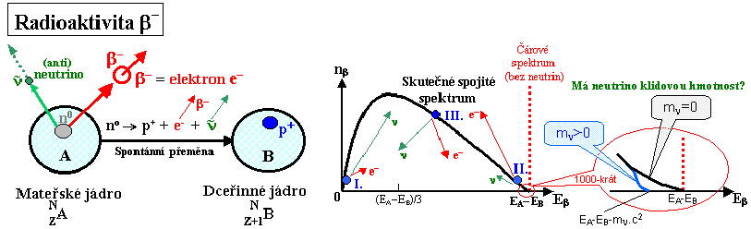
Neutrino
Část energie odnáší velmi lehká elektricky neutrální částice a proto je spektrum spojité a nikoli čárové

Slide 9
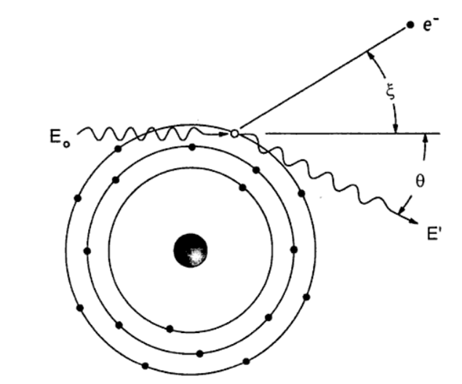
Comptonův jev
Jedná se o rozptyl fotonu na elektronu ve vnějších vrstvách atomového obalu

Slide 10






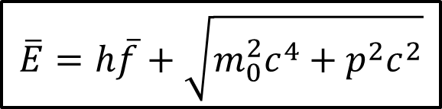


Comptonův jev
Zákon zachování energie
  Před srážkou
$$E=E_{f}+E_{e}$$
$$E_{f}=hf$$
$$E_{e}^{2}=m_{0}^{2}c^{4}+p^{2}c^{2}$$
$$E=hf+m_{0}c^{2}$$
$$E_{e}^{}=m_{0}^{}c^{2}$$
  Po srážce
$$\overline{E}=E_{\overline{f}}+E_{e}$$
$$E_{\overline{f}}=h\overline{f}$$
$$E_{e}^{2}=m_{0}^{2}c^{4}+p^{2}c^{2}$$
$$\overline{E}=h\overline{f}+\sqrt{m_{0}^{2}c^{4}+p^{2}c^{2}}$$

Slide 11
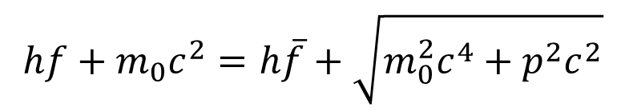

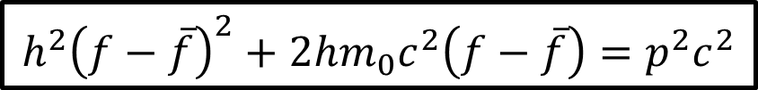

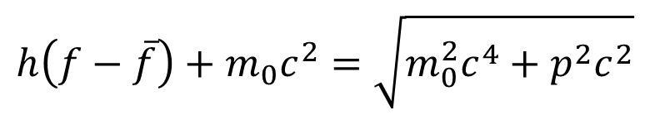
Comptonův jev
Zákon zachování energie
$$E=\overline{E}$$
$$hf+m_{0}c^{2}=h\overline{f}+\sqrt{m_{0}^{2}c^{4}+p^{2}c^{2}}$$
  / $−h\overline{f}$ a vytknout
$$h\left(f−\overline{f}\right)+m_{0}c^{2}=\sqrt{m_{0}^{2}c^{4}+p^{2}c^{2}}$$
  / umocníme na 2.
$$h^{2}{\left(f−\overline{f}\right)}^{2}+m_{0}^{2}c^{4}+2hm_{0}c^{2}\left(f−\overline{f}\right)=m_{0}^{2}c^{4}+p^{2}c^{2}$$
$$h^{2}{\left(f−\overline{f}\right)}^{2}+2hm_{0}c^{2}\left(f−\overline{f}\right)=p^{2}c^{2}$$

Slide 12
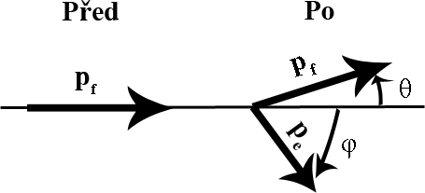
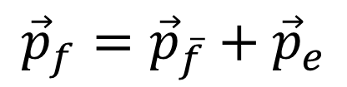
Comptonův jev
Zákon zachování hybnosti
$${\vec{p}}_{f}={\vec{p}}_{\overline{f}}+{\vec{p}}_{e}$$

Slide 13
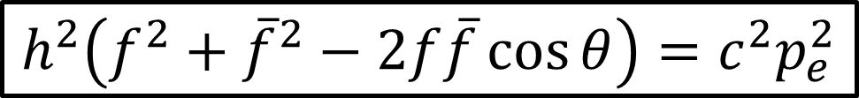

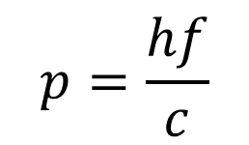
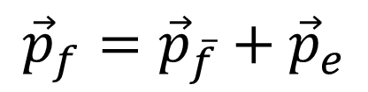
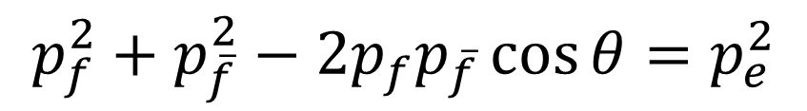
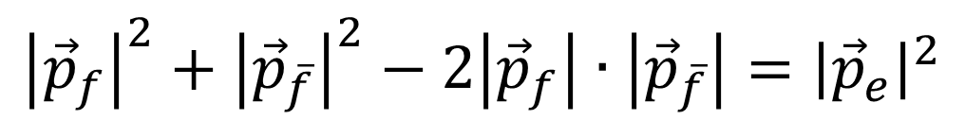
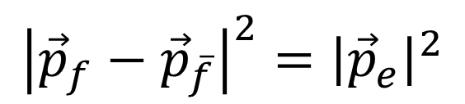
Comptonův jev
Zákon zachování hybnosti
$${\vec{p}}_{f}={\vec{p}}_{\overline{f}}+{\vec{p}}_{e}$$
  /$−{\vec{p}}_{\overline{f}}$ a umocníme na 2.
$${\left|{\vec{p}}_{f}−{\vec{p}}_{\overline{f}}\right|}^{2}={\left|{\vec{p}}_{e}\right|}^{2}$$
  / roznásobíme
$${\left|{\vec{p}}_{f}\right|}^{2}+{\left|{\vec{p}}_{\overline{f}}\right|}^{2}−2\left|{\vec{p}}_{f}\right|∙\left|{\vec{p}}_{\overline{f}}\right|={\left|{\vec{p}}_{e}\right|}^{2}$$
$$p=\frac{hf}{c}$$
$$p_{f}^{2}+p_{\overline{f}}^{2}−2p_{f}p_{\overline{f}}\cos{θ}=p_{e}^{2}$$
$$h^{2}\left(f^{2}+{\overline{f}}^{2}−2f\overline{f}\cos{θ}\right)={c^{2}p}_{e}^{2}$$

Slide 14
Comptonův jev
Zákon zachování hybnosti
$$h^{2}\left(f^{2}+{\overline{f}}^{2}−2f\overline{f}\cos{θ}\right)={c^{2}p}_{e}^{2}$$
Zákon zachování energie
$$h^{2}{\left(f−\overline{f}\right)}^{2}+2hm_{0}c^{2}\left(f−\overline{f}\right)=p^{2}c^{2}$$
$$h^{2}{\left(f−\overline{f}\right)}^{2}+2hm_{0}c^{2}\left(f−\overline{f}\right)=h^{2}\left(f^{2}+{\overline{f}}^{2}−2f\overline{f}\cos{θ}\right)$$
$$h^{2}(f^{2}+{\overline{f}}^{2}−2f\overline{f})+2hm_{0}c^{2}\left(f−\overline{f}\right)=h^{2}\left(f^{2}+{\overline{f}}^{2}−2f\overline{f}\cos{θ}\right)$$
$${−2h}^{2}f\overline{f}+2hm_{0}c^{2}\left(f−\overline{f}\right)={−2h}^{2}f\overline{f}\cos{θ}$$
$$2hm_{0}c^{2}\left(f−\overline{f}\right)={2h^{2}f\overline{f}−2h}^{2}f\overline{f}\cos{θ}$$

Slide 15

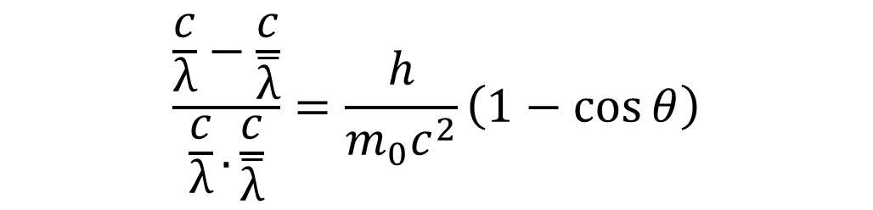
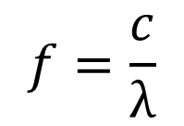
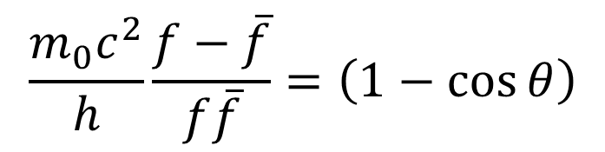

Comptonův jev
$$2hm_{0}c^{2}\left(f−\overline{f}\right)={2h^{2}f\overline{f}−2h}^{2}f\overline{f}\cos{θ}$$
$$2hm_{0}c^{2}\left(f−\overline{f}\right)={2h}^{2}f\overline{f}\left(1−\cos{θ}\right)$$
$$m_{0}c^{2}\left(f−\overline{f}\right)=hf\overline{f}\left(1−\cos{θ}\right)$$
$$\frac{m_{0}c^{2}}{h}\frac{f−\overline{f}}{f\overline{f}}=\left(1−\cos{θ}\right)$$
$$f=\frac{c}{λ}$$
$$\frac{\frac{c}{λ}−\frac{c}{\overline{λ}}}{\frac{c}{λ}.\frac{c}{\overline{λ}}}=\frac{h}{m_{0}c^{2}}\left(1−\cos{θ}\right)$$

Slide 16
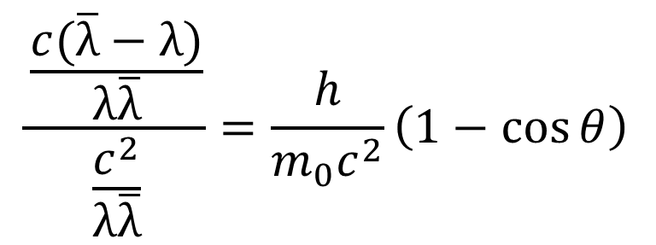
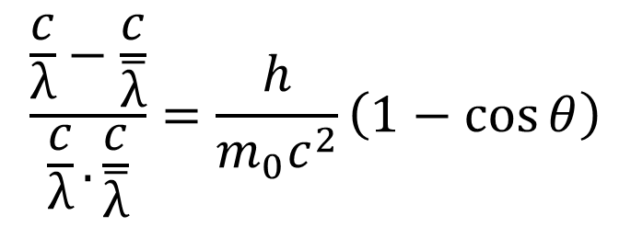
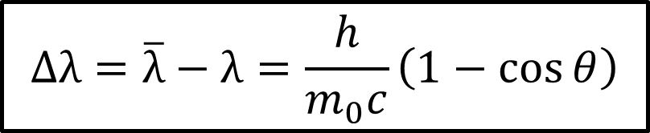
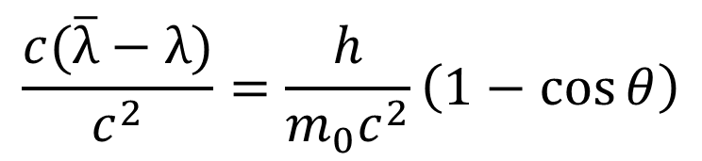
Comptonův jev
$$\frac{\frac{c}{λ}−\frac{c}{\overline{λ}}}{\frac{c}{λ}.\frac{c}{\overline{λ}}}=\frac{h}{m_{0}c^{2}}\left(1−\cos{θ}\right)$$
$$\frac{\frac{c(\overline{λ}−λ)}{λ\overline{λ}}}{\frac{c^{2}}{λ\overline{λ}}}=\frac{h}{m_{0}c^{2}}\left(1−\cos{θ}\right)$$
$$\frac{c(\overline{λ}−λ)}{c^{2}}=\frac{h}{m_{0}c^{2}}\left(1−\cos{θ}\right)$$
$$∆λ=\overline{λ}−λ=\frac{h}{m_{0}c}\left(1−\cos{θ}\right)$$

Slide 17

Konec 3. cvičení
Na e-learningu
bude cvičení

Slide 18
Dodatky 1
Příklad 1.
  Interakci kvarků u,d,d?
  Interagují společně kvarky a žádný není antičásticí, takže nejpravděpodobněji vznikne baryon. (částice tvořena 3 kvarky)
  Jeho elektrický náboj bude 0 (2/3-1/3-1/3), takže se jedná o neutron
zpět

Slide 19
Dodatky 1
Příklad 1.
  Interakci elektronu a pozitronu?
  Interagují společně leptony. Jedná se o částici a antičástici téhož leptonu, takže nejpravděpodobněji dojde k anihilaci.
  Při anihilaci se hmota částice i antičástice přemění na energii 2 kvant fotonů o odpovídající energii
zpět

Slide 20
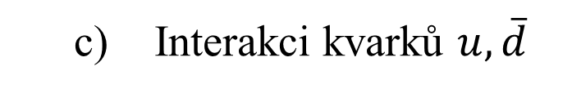
Dodatky 1
Příklad 1.
  Interakci kvarků $u,\overline{d}$
  Interagují společně kvarky. Jedná se o kvark a antikvark, ale jiné vůně.
  Může dojít k anihilaci
  S větší pravděpodobností ovšem dojde ke vzniku mezonu. (částice tvořené kvarkem a antikvarkem)
  V tomto případě by se jednalo o mezon K⁺
zpět

Slide 21
Dodatky 1
Příklad 1.
  Interakci kvarků u,u,d?
  Interagují společně kvarky. Ani jeden není antičástice, takže s největší pravděpodobností dojde ke vzniku baryonu.
  El. Náboj bude +1e (2/3+2/3-1/3)
  Bude se jednat o proton
zpět

Slide 22
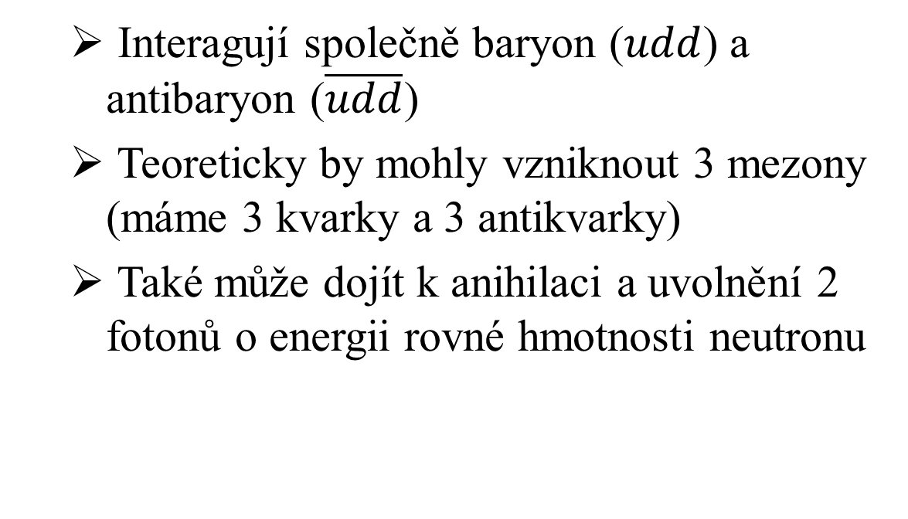
Dodatky 1
Příklad 1.
  Interakci neutronu a antineutronu?
  Interagují společně baryon ($udd$) a antibaryon ($\overline{udd}$)
  Teoreticky by mohly vzniknout 3 mezony (máme 3 kvarky a 3 antikvarky)
  Také může dojít k anihilaci a uvolnění 2 fotonů o energii rovné hmotnosti neutronu
zpět

Slide 23
Dodatky 1
Příklad 1.
  Interakci dvou fotonů o energii 511 keV?
  Interagují společně 2 fotony
  Může dojít k procesu opačném anihilaci
  Fotony mohou zaniknout a vytvoří se částice a její antičástice jejichž energie a hmotnost budou rovny energii původních fotonů
  Elektron má klidovou hmotnost 511 keV/c², proto může vzniknout elektron pozitronový pár o 0 rychlosti. (veškerá E fotonů = hmotnost částic)
zpět

Slide 24



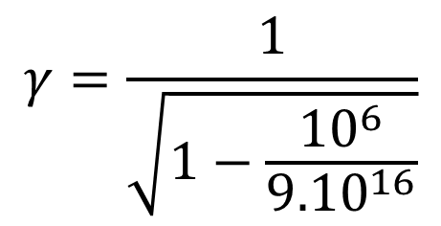
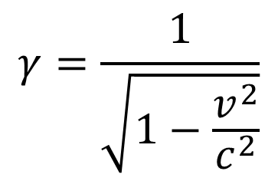
Dodatky 2
Příklad 2.
  Jakou hmotnost bude mít pilot stíhačky, který má klidovou hmotnost 80 kg a letí rychlostí 1000 m.s⁻¹
$$γ=\frac{1}{\sqrt{1−\frac{v^{2}}{c^{2}}}}$$
$$γ=\frac{1}{\sqrt{1−\frac{{10}^{6}}{{9.10}^{16}}}}$$
$$m=m_{0}γ$$
$$γ=1.000000000005556$$
$$m=80,0000000004444 kg$$
zpět

Slide 25
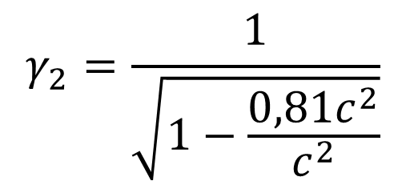


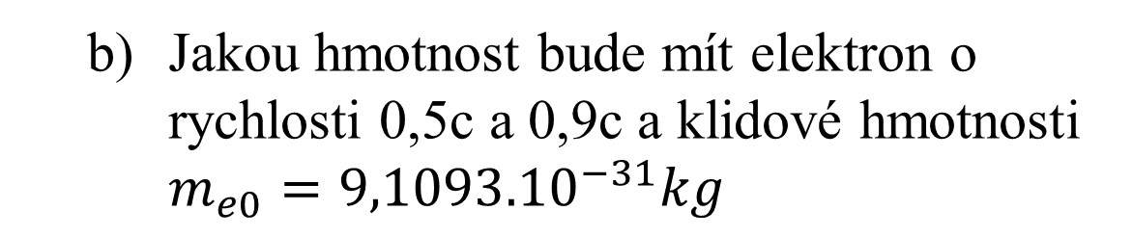

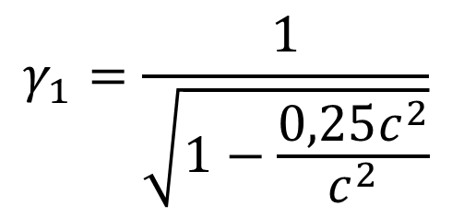


Dodatky 2
Příklad 2.
  Jakou hmotnost bude mít elektron o rychlosti 0,5c a 0,9c a klidové hmotnosti $m_{e0}={9,1093.10}^{−31}kg$
$$γ=\frac{1}{\sqrt{1−\frac{v^{2}}{c^{2}}}}$$
$$γ_{1}=\frac{1}{\sqrt{1−\frac{0,25c^{2}}{c^{2}}}}$$
$$m=m_{0}γ$$
$$γ_{1}=1,1547$$
$$γ_{2}=\frac{1}{\sqrt{1−\frac{0,81c^{2}}{c^{2}}}}$$
$$γ_{2}=2,2941$$
$$m_{1}={10,5185.10}^{−31}kg$$
$$m_{2}={20,8976.10}^{−31}kg$$
zpět

Slide 26
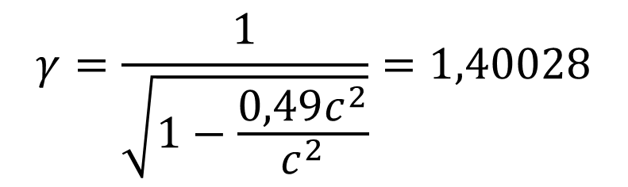

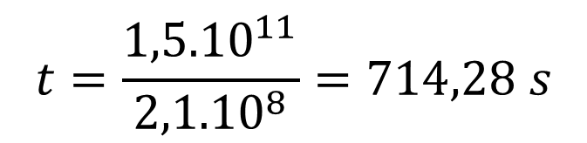
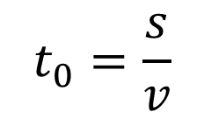
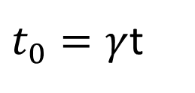
Dodatky 2
Příklad 2.
  Jak dlouho by trvala cesta vesmírnou lodí (0,7c) ze Země na Slunce (1,5.10¹¹m) pro pozorovatele ze Země a jak dlouho pro pilota?
$$γ=\frac{1}{\sqrt{1−\frac{0,49c^{2}}{c^{2}}}}=1,40028$$
$t_{0}=γ$t
$$t_{0}=\frac{s}{v}$$
$$t=\frac{{1,5.10}^{11}}{{2,1.10}^{8}}=714,28 s$$
$$t_{0}=1000,015 s$$
zpět

Slide 27
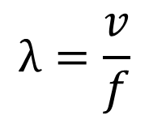
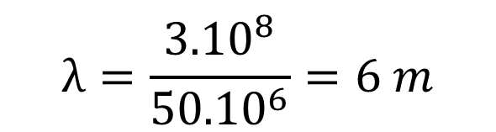
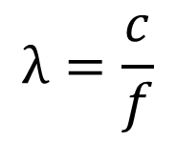
Dodatky 3
Příklad 3.
  Jakou vlnovou délku má elektromagnetické vlnění o frekvenci 50 MHz?
$$λ=\frac{v}{f}$$
$$λ=\frac{c}{f}$$
$$λ=\frac{{3.10}^{8}}{{50.10}^{6}}=6 m$$
zpět

Slide 28

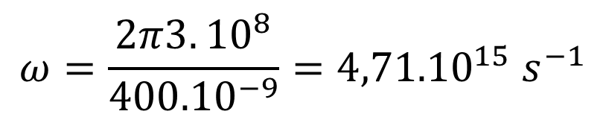
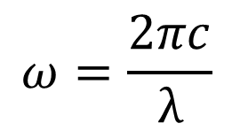
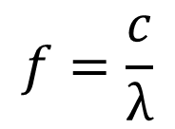
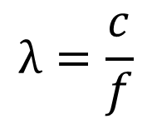
Dodatky 3
Příklad 3.
  Jakou úhlovou rychlost má světlo o vlnové délce 400 nm?
$$ω=2πf$$
$$λ=\frac{c}{f}$$
$$f=\frac{c}{λ}$$
$$ω=\frac{2πc}{λ}$$
$$ω=\frac{2π3.{10}^{8}}{{400.10}^{−9}}={4,71.10}^{15}{ s}^{−1}$$
zpět

Slide 29
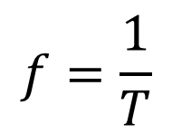
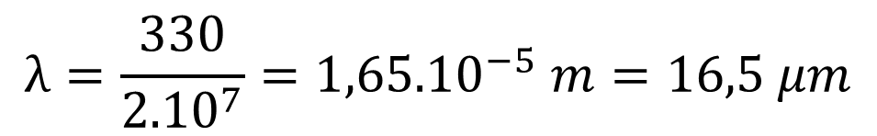
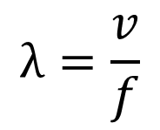
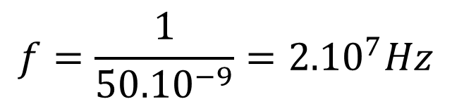
Dodatky 3
Příklad 3.
  Jakou vlnovou délku a frekvenci má vlnění, které se pohybuje rychlostí 330 m.s⁻¹ s periodou 50 ns?
$$f=\frac{1}{T}$$
$$f=\frac{1}{{50.10}^{−9}}={2.10}^{7}Hz$$
$$λ=\frac{v}{f}$$
$$λ=\frac{330}{{2.10}^{7}}={1,65.10}^{−5} m=16,5 μm$$
zpět

Slide 30
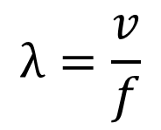
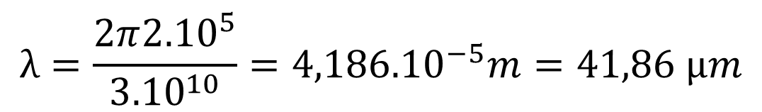
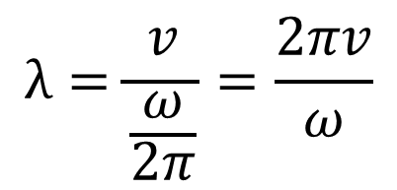


Dodatky 3
Příklad 3.
  Vlnění o kruhové frekvenci 3.10¹⁰ s⁻¹ se šíří rychlostí 2.10⁵ m.s⁻¹. Jaká je jeho vlnová délka?
$$λ=\frac{v}{f}$$
$$\frac{ω}{2π}=f$$
$$ω=2πf$$
$$λ=\frac{v}{\frac{ω}{2π}}=\frac{2πv}{ω}$$
$$λ=\frac{2π{2.10}^{5}}{{3.10}^{10}}={4,186.10}^{−5}m=41,86 μm$$
zpět

Slide 31





Dodatky 3
Příklad 3.
  Pružina kmitá s frekvencí 0,25 Hz. Její fázový posun je π rad a amplituda výchylky je 20 cm. Určete okamžitou výchylku po 4s od začátku pozorování.
$$y=y_{m}\sin{(ωt+φ)}$$
$$y=0,2\sin{(2π\frac{1}{4}4+π)}$$
$$y=0,2\sin{(2π+π)}$$
$$y=0,2 (0)$$
$$y=0 m$$
zpět

Slide 32







Dodatky 3
Příklad 3.
  Jaká je frekvence pružiny, pokud fázový posuv je -π/2 rad, amplituda je 50 cm a okamžitá výchylka po 3s je -25 cm?
$$y=y_{m}\sin{(ωt+φ)}$$
$$\frac{y}{y_{m}}=\sin{(ωt+φ)}$$
$$\arcsin{\frac{y}{y_{m}}}=ωt+φ$$
$$\frac{(arcsin{\frac{y}{y_{m}}}) −φ}{t}=2πf$$
$$(arcsin{\frac{y}{y_{m}}}) −φ=ωt$$
$$\frac{(arcsin{\frac{y}{y_{m}}}) −φ}{2πt}=f$$
$$f=0,055 Hz$$
zpět

Slide 33




Dodatky 3
Příklad 3.
  Jakou vlnovou délku má elektron o rychlosti 0,05c? $m_{e0}={9,1093.10}^{−31}kg$
Je potřeba uvažovat relativitu?
$$γ=\frac{1}{\sqrt{1−\frac{v^{2}}{c^{2}}}}=\frac{1}{\sqrt{0,9975}}=1,00125$$
$$m=m_{0}γ={9,1207.10}^{−31}kg$$
Záleželo by na okolnostech, ale teď ano
$$λ=\frac{h}{mv}=\frac{h}{m_{0}γv}=\frac{{6,626.10}^{−34}}{{9,1207.10}^{−31}{0,15.10}^{8}}$$
$$λ={4,843.10}^{−11}m=484,3 nm$$
zpět
Notes:
!!! Za rychlost už dosazeno 0,05*3*10^8 !!!

Slide 34






Dodatky 3
Příklad 3.
  Částice o vlnové délce 10 pm má rychlost 0,6c. Jakou musí mít hmotnost? Jaká bude jeho klidová hmotnost?
$$\frac{m}{γ}=m_{0}=m\sqrt{1−\frac{v^{2}}{c^{2}}}$$
$$γ=\frac{h}{mv}$$
$$m=\frac{h}{vγ}$$
$$m=m_{0}γ$$
$$m=\frac{{6,626.10}^{−34}}{{0,6.10}^{8}.{10}^{−11}}={11,043.10}^{−31}kg$$
$$m_{0}=m\sqrt{1−\frac{0,36c^{2}}{c^{2}}=}0,8.m={8,8344.10}^{−31} kg$$
zpět

Slide 35






Dodatky 3
Příklad 3.
  Jakou musí mít rychlost proton, aby měl vlnovou délku 20 fm?
  $$m_{p0}={1,672.10}^{−27}kg$$
$$λ=\frac{h}{m_{0}v}\sqrt{1−\frac{v^{2}}{c^{2}}}$$
$$λ=\frac{h}{m_{0}γv}$$
  / umocnit na 2.
$$λ^{2}=\frac{h^{2}}{m_{0}^{2}v^{2}}\left(1−\frac{v^{2}}{c^{2}}\right)$$
  / roznásobit
$$λ^{2}=\frac{h^{2}}{m_{0}^{2}v^{2}}−\frac{h^{2}v^{2}}{m_{0}^{2}v^{2}c^{2}}$$
  / pokrátit a +druhý člen
$$λ^{2}+\frac{h^{2}}{m_{0}^{2}c^{2}}=\frac{h^{2}}{m_{0}^{2}v^{2}}$$
zpět

Slide 36




Dodatky 3
Příklad 3.
  Jakou musí mít rychlost proton, aby měl vlnovou délku 20 fm?
  $$m_{p0}={1,672.10}^{−27}kg$$
$$λ^{2}+\frac{h^{2}}{m_{0}^{2}c^{2}}=\frac{h^{2}}{m_{0}^{2}v^{2}}$$
  / × v²
$$\left(λ^{2}+\frac{h^{2}}{m_{0}^{2}c^{2}}\right)v^{2}=\frac{h^{2}}{m_{0}^{2}}$$
  / ÷ závorka
$$v^{2}=\frac{h^{2}m_{0}^{2}c^{2}}{m_{0}^{2}\left(h^{2}+m_{0}^{2}λ^{2}c^{2}\right)}$$
$$v=\sqrt{\frac{h^{2}c^{2}}{\left(h^{2}+m_{0}^{2}λ^{2}c^{2}\right)} }=0,066c$$
zpět

Slide 37
Prezentace vznikla v rámci fondu rozvoje MU
1515/2014

